Slide 1

Capitulo 1. Introducción a la seguridad informática.
Patricia Medina Mgp.

Slide 2

Seguridad Informática:
Como cualquier medida que impida la ejecución de operaciones no autorizadas sobre un sistema o red informática, cuyos efectos puedan conllevar daños sobre la información, comprometer su confidencialidad, autenticidad o integridad, disminuir el rendimiento de los equipos o bloquear el acceso de usuarios autorizados al sistema
Notes:
En la actualidad las actividades cotidianas de las empresas y de las distintas administraciones publicas e, incluso, las de muchas otras instituciones y organismos, así como la de los propios ciudadanos, requieren del correcto funcionamiento de los sistemas y redes informáticas que las soportan y en especial, de su seguridad.

Slide 3
Aspectos de la seguridad informática:
Cumplimiento de las regulaciones legales aplicables a cada sector o tipo de organización, dependiendo del marco legal de cada país.
Control en el acceso a los servicios ofrecidos y la información guardada por un sistema informático.
Control en el acceso y utilización de ficheros protegidos por la ley: contenidos digitales con derechos de autor, ficheros con datos de carácter personal, etc…
Identificación de los autores de la información o de los mensajes.
Registro del uso de los servicios de un sistema informático, etc..

Slide 4
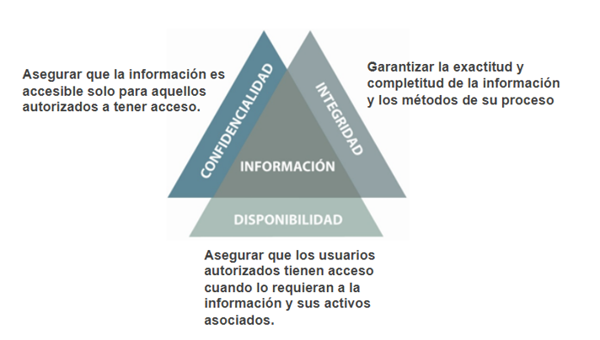
Seguridad de la información según la norma iso/tec 17799

Slide 5
Factores a tener en cuenta en la seguridad de un sistema informático
La sensibilización de los directivos y responsables de la organización, que deben ser Conscientes de la necesidad de destinar recursos a esta función.
Los conocimientos, capacidades e implicación de los responsables del sistema informático: dominio de la tecnología utilizada en el sistema informático y conocimiento sobre las posibles amenazas y los tipos de ataques.
La mentalización, formación y asunción de responsabilidades de todos los usuarios del sistema.
La correcta instalación, configuración y mantenimiento de los equipos.

Slide 6
Factores a tener en cuenta en la seguridad de un sistema informático
La limitación en la asignación de los permisos y privilegios de los usuarios
El soporte de los fabricantes de hardware y software, con la publicación de parches y actualizaciones de sus productos que permitan corregir los fallos y problemas relacionados con la seguridad.
Contemplar no solo la seguridad frente a las amenazas del exterior, sino también las amenazas procedentes del interior de la organización , aplicando además el principio de “Defensa en profundidad”.
La adaptación de los objetivos de seguridad y de las actividades a realizar a las necesidades reales de la organización

Slide 7
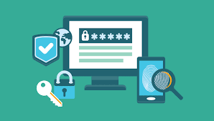
Objetivos de la seguridad Informática
Minimizar y gestionar los riesgos y detectar los posibles problemas y amenazas a la seguridad.
Garantizar la adecuada utilización de los recursos y de las aplicaciones del sistema.
Limitar las perdidas y conseguir la adecuada recuperación del sistema en caso de un incidente de seguridad.
Cumplir con el marco legal y con los requisitos impuestos por los clientes en sus contratos.

Slide 8
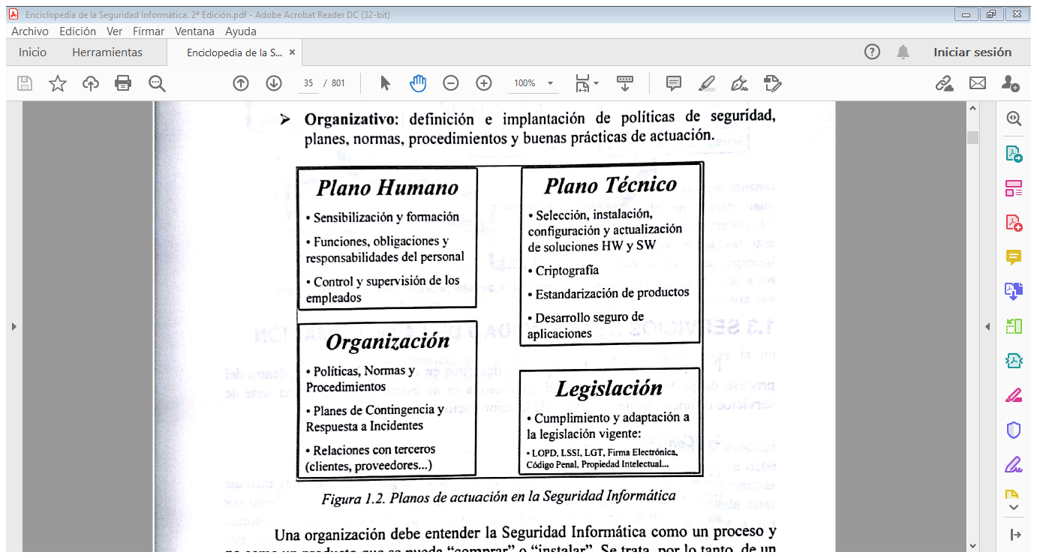
Planos de actuación en la seguridad informática
Notes:
Técnico: tanto a nivel físico como a nivel lógico.
Legal: Algunos países obligan por ley a que en determinados sectores se implanten una serie de medidas de seguridad.
Humano: sensibilización y formación de empleados y directivos definición de funciones y obligaciones del personal.
Organizativo: definición e implantación de políticas de seguridad, planes, normas, procedimientos y buenas practicas de actuación.

Slide 9
Servicios de seguridad de la información
Confidencialidad
Autenticación
Integridad
No repudiación
Disponibilidad
Autorización (control de acceso a equipos y servicios)
Auditabilidad
Reclamación de origen
Reclamación de propiedad
Anonimato en el uso de los servicios
Protección a la replica
Confirmación de la prestación de un servicio la realización de una transacción
Referencia temporal (certificación de fechas)
Certificación mediante terceros de confianza
Notes:
Confidencialidad: Mediante este servicio o función de seguridad se garantiza que cada mensaje transmitido o almacenado de un sistema informático solo podrá ser leído por su legitimo destinatario.
Autenticación: garantiza que la identidad del creador de un mensaje o documento es legitima , el destinatario de un mensaje podrá estar seguro de que su creador es la persona que figura como remitente de dicho mensaje.
Integridad: se encarga de garantizar que un mensaje o fichero no ha sido modificado desde su creación o durante su transmisión a través de una red de informática.
No repudiación: implementar un mecanismo probatorio que permita demostrar la autoría y envió de un determinado mensaje.
Disponibilidad: garantizar el cumplimiento de sus objetivos, de manera que pueda estar permanentemente a disposición de los usuarios que deseen acceder a sus servicios.
Autorización: se persigue controlar el acceso de los usuarios a los distintos equipos y servicios ofrecidos por el sistema informático, una vez superado el proceso de autenticación de cada usuario.
Auditabilidad: permite registrar y monitorizar la utilización de los distintos recursos del sistema por parte de los usuarios
Reclamación de origen: Mediante la reclamación de origen el sistema permite probar quien ha sido el creador de un determinado mensaje o documento.
Reclamación de propiedad: permite probar que un determinado documento o un contenido digital protegido por derechos de autor
Anonimato en el uso de los servicios: podría resultar conveniente garantizar el anonimato de los usuarios que acceden a los recursos y consumen determinados tipos de servicios.
Protección de la replica: se trata de impedir la realización de “ataques de repetición” por parte de usuarios maliciosos, consistentes en la interceptación y posterior reenvió de mensajes para tratar de engañar al sistema y provocar operaciones no deseadas.
Confirmación de la prestación de un servicio la realización de una transacción : permite confirmar la realización de una operación o transacción, reflejando los usuarios o entidades que han intervenido en esta.
Referencia temporal (certificación de fechas): se consigue demostrar el instante concreto en que se ha enviado un mensaje o se ha realizado una determinada operación.
Certificación mediante terceros de confianza: La realización de todo tipo de transacciones a través de medios electrónicos requiere de nuevos requisitos de seguridad, el tercero de confianza organismo que se encarga de certificar la realización y el contenido de las operaciones y de avalar la identidad de los intervinientes

Slide 10
Técnicas y mecanismos de seguridad
Identificación de usuarios y política de contraseñas
Control lógico de acceso a los recursos
Copias de seguridad
Centros de respaldo
Cifrado de las transmisiones
Huella digital de mensajes

Slide 11
Técnicas y mecanismos de seguridad
Sellado temporal de mensajes
Utilización de la firma electrónica
Protocolos Criptográficos
Análisis y filtrado del trafico (cortafuegos)
Servidores proxy
Sistema de detección de intrusiones
Antivirus

Slide 12
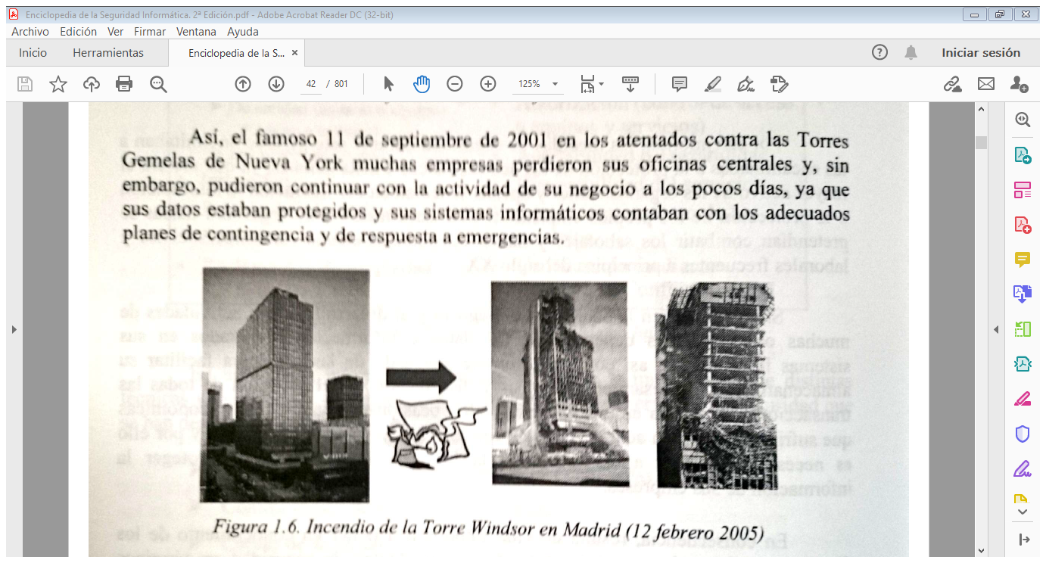
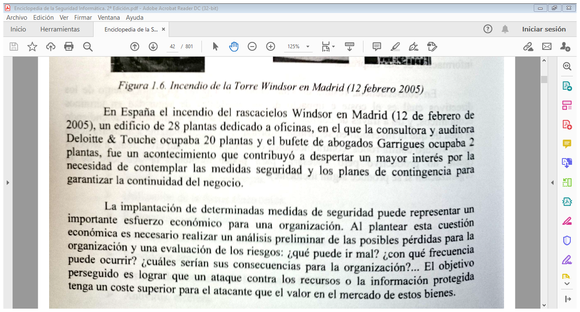
Consecuencias de la falta de seguridad
Según un estudio publicado a principios de 2006 y realizado por la consultora especializada Computer Economics , la creación y difusión de programas informáticos maliciosos a traes de internet (virus, troyanos, gusanos) represento durante esta ultima década un costo financiero para las empresas de todo el mundo de unos 110,000 millones de dólares.
Los nuevos delitos relacionados con la informática y las redes de ordenadores se han convertido en estos últimos años en uno de los mayores problemas de seguridad a escala global.
Notes:
Las medidas de seguridad durante este periodo se limitaban a la protección de los activos físicos e instalaciones, ya que ese era el mayor activo de las organizaciones y apenas se tenia consideración en la información.
En la actualidad el negocio y el desarrollo de las actividades de muchas organizaciones dependen de los datos e información registrados en sus sistemas informáticos.
La eliminación de todas las transacciones de un día en una empresa podría ocasionarle mas perdidas económicas que sufrir un robo o un acto de sabotaje contra alguna de sus instalaciones.
Sin embargo en muchas organizaciones los departamentos de informática no cuentan con el adecuado respaldo de la dirección para implantar las medidas de seguridad necesarias, asi como para poder destinar el tiempo requerido a gestionar la seguridad de la información.

Slide 13
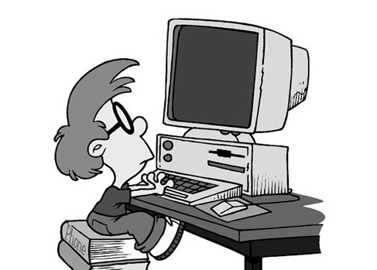
Principio de “defensa en profundidad”
Consiste el diseño e implantación de varios niveles de seguridad dentro del sistema informático de la organización.
S una de las barreras es franqueada por los atacantes , conviene disponer de medidas de seguridad adicionales que dificulten y retrasen su acceso a información confidencial o el control por su parte de recursos críticos del sistema: seguridad perimetral, seguridad en los servidores, auditorias y monitorización de eventos de seguridad.
Notes:
Por este motivo no conviene descuidar la seguridad interna en los sistemas informáticos de modo que no dependa todo el sistema de la seguridad perimetral.
Se puede reforzar la seguridad interna mediante una configuración robusta de los servidores, con medidas como la actualización de parches para eliminar vulnerabilidades conocidas, la desactivación de servicios innecesarios o el cambio de las contraseñas y cuentas por defecto en cada equipo.

Slide 14
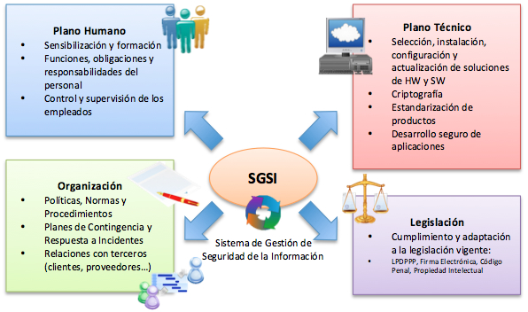
Gestión de la seguridad de la información
Notes:
Aquella parte del sistema general de gestión que comprende la política, la estructura organizativa, los recursos necesarios , los procedimientos y los procesos necesarios para implantar la gestión de la seguridad de la información en una organización.

Slide 15
Políticas de gestión de la seguridad de la información
Están constituidas por el conjunto de normas reguladoras , procedimientos reglas y buenas practicas que terminan el modo en que todos los activos y recursos , incluyendo la información , son gestionados , protegidos y distribuidos dentro una organización.
Formalizar la gestión de la seguridad de la información.
Analizar y gestionar los riesgos.
Establecer procesos de gestión de la seguridad siguiendo la metodología (PDCA)
Certificación de la gestión de la seguridad.
Notes:
PDCA
P: Plan selección y definición de medidas y procedimientos.
D: Do, implantación de medidas y procedimientos de mejora.
C: Check, comprobación y verificación de las medidas implantadas.
A: Act, actuación para corregir todas las deficiencias detectadas en el sistema.

Slide 16
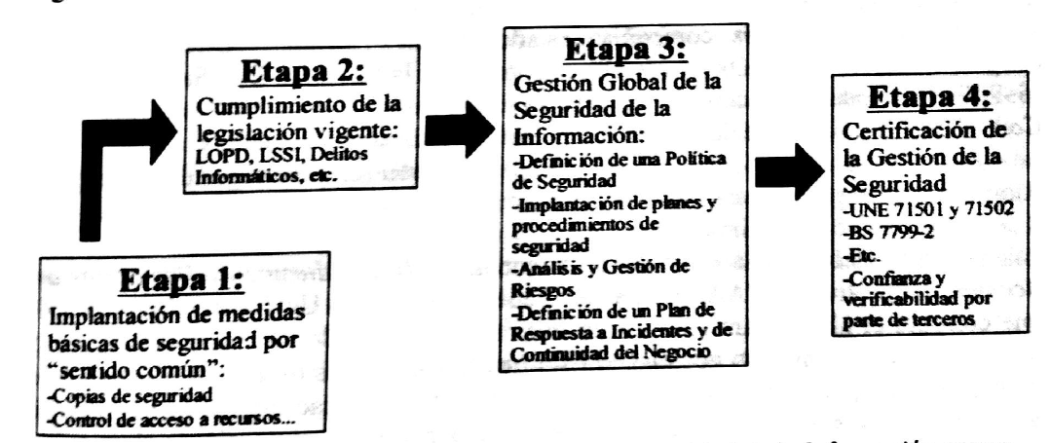
Etapas o niveles de madurez en la Gestión de la seguridad de la información
Implantación de medidas básicas de seguridad por “sentido común”
Adaptación a los requisitos del marco legal y de las exigencias de los clientes
Gestión integral de la seguridad de la información.
Certificación de la gestión de la seguridad de la información.
Notes:
Se preocuparía de la implantación de las medidas básicas de seguridad aplicadas por sentido común, realización de copias de seguridad, control de acceso a los recursos informáticos.
La organización toma conciencia de la necesidad de cumplir con las exigencias de la legislación vigente o de otras derivadas de sus relaciones y compromisos con terceros. (delitos informáticos, protección de la propiedad intelectual)
Gestiona un planteamiento global e integrado la seguridad de la información, mediante la definición de políticas de seguridad, el análisis y gestión de riesgos.
Una certificación de la gestión de la seguridad de la información , para obtener el reconocimiento de las buenas practicas implantadas por la organización.
Ejemplo: ISO 27001

Slide 17
Niveles de madurez la Gestión de la seguridad de la información
Nivel 1
Practicas de seguridad realizadas de manera informal.
Nivel 2
Planificación y seguimiento de las prácticas de seguridad
Nivel 3
Definición y coordinación de las políticas y procedimientos de seguridad.
Nivel 4
Seguridad controlada a través de distintos controles y objetivos de calidad
Nivel 5
Implantación de un proceso de mejora continua.

Slide 18
Etapas o faces para la implantación de un SGSI
Definición de las políticas de seguridad y del alcance del SGSI.
Definición de responsabilidades y asignación de recursos.
Identificación y registro de activos.
Análisis y gestión de riesgos.
Selección e implantación de controles de seguridad.
Establecer un programa de mejora de la seguridad.
Completar la documentación del SGSI
Revisión y auditoria interna del proyecto de implantación del SGSI
Realización de la auditoria de certificación.
Ejecutar las recomendaciones de la auditoria.
Notes:
Definición de las partes o áreas del negocio que van a ser auditadas bajo la norma.
Creación de un comité de seguridad que se encargara de la revisión y actualización de las políticas de seguridad de la información.
Identificación y descripción de todos los activos contemplados en el alcance del SGI
Identificación de amenazas, vulnerabilidades y probabilidades de impacto de los activos.
Elaboración de un documento de selección de controles de seguridad.
Definición de un plan de acción con actuaciones concretas para mejorar la seguridad
Planificación y diseño, políticas de seguridad, registro de activos y procedimientos

Slide 19
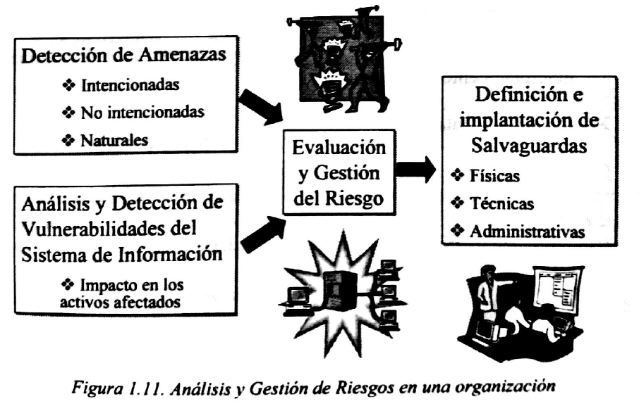
Análisis y gestión de riesgos en un sistema informático
Notes:
Se trata de definir un plan para la implantación de ciertas salvaguardas o contramedidas en el sistema informático que permita disminuir la probabilidad de que se materialice una amenaza o bien reducir la vulnerabilidad del sistema o el posible impacto en la organización, así como permitir la recuperación del sistema o la transferencia del problema a un tercero (mediante la contratación de un seguro).

Slide 20
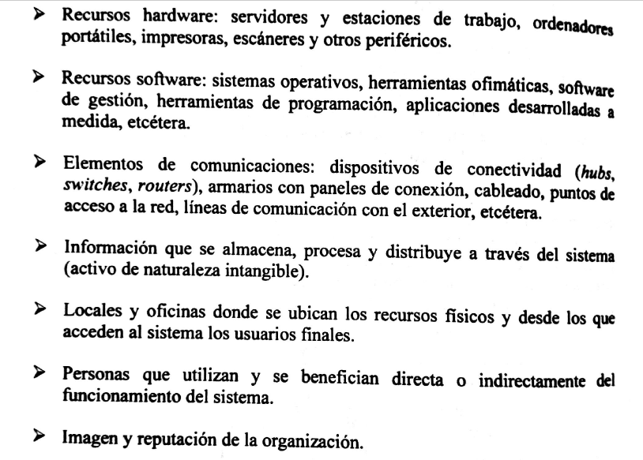
Recursos del sistema
Notes:
Son los activos a proteger del sistema informático de la organización. Cada recurso o activo de la organización se podría caracterizar por un código, su descripción, su costo o precio de adquisición, su costo de reposición, el nivel requerido de integridad.

Slide 21
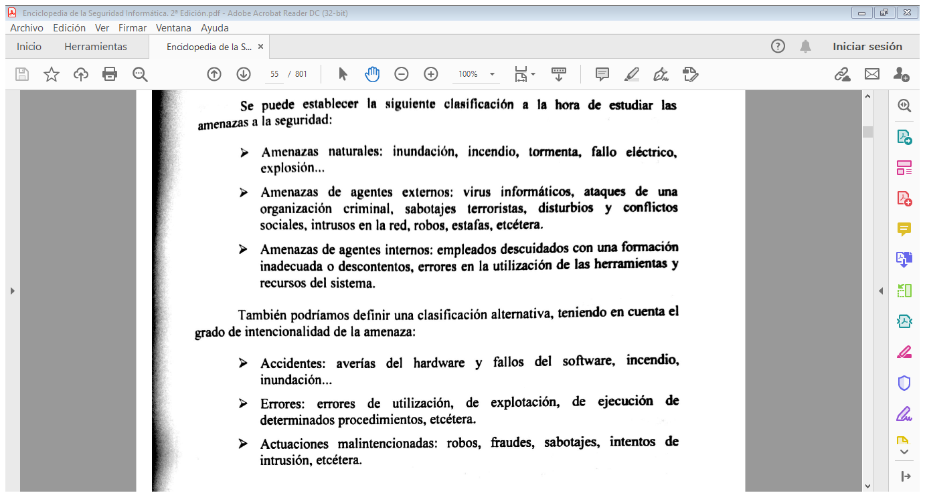
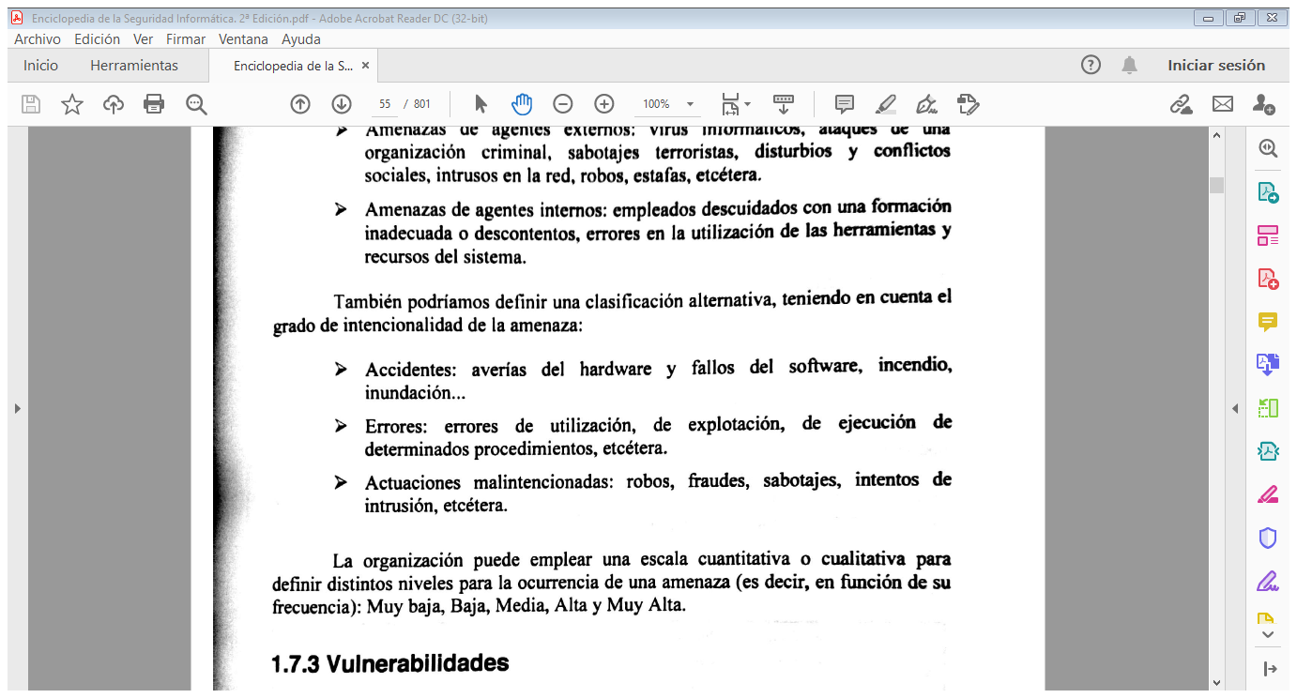
Amenazas
Notes:
Se considera una amenaza a cualquier evento accidental o intencionado que pueda ocasionar algún daño en el sistema informático , provocando perdidas materiales , financieras o de otro tipo a la organización. La organización puede emplear una escala cuantitativa o cualitativa para definir distintos niveles para la ocurrencia de una amenaza: muy baja , baja, media, alta y muy alta.

Slide 22
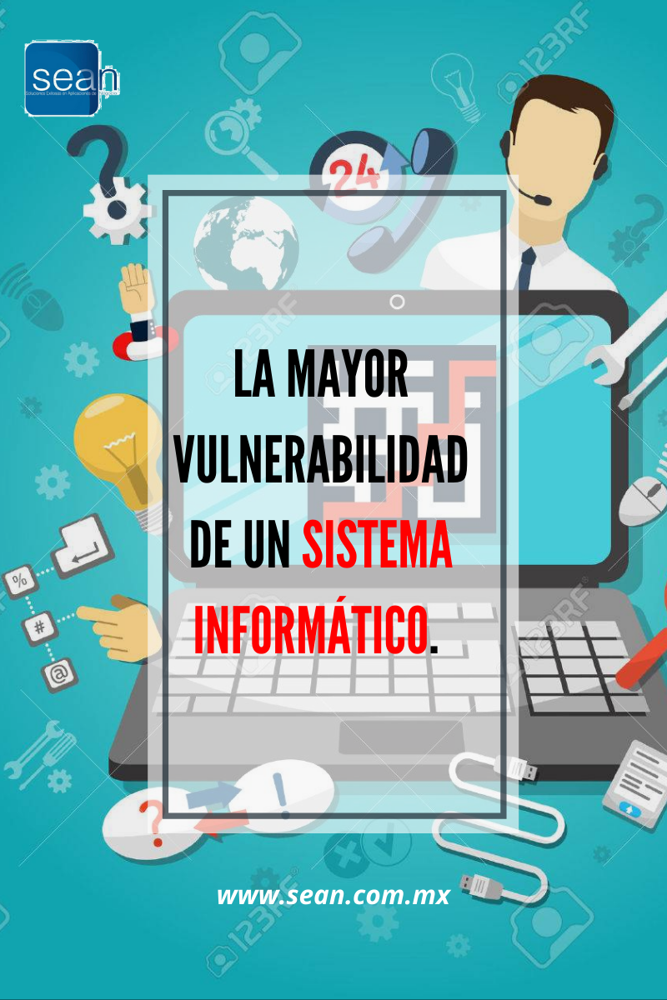
Vulnerabilidades
Se corresponden con fallos en los sistemas físicos y lógicos (defectos de ubicación, instalación, configuración y mantenimiento de los equipos)
Procedimientos mal definidos o sin actualizar
Ausencia de políticas de seguridad.
A los propios equipos, a los programas y herramientas lógicas del sistema.
A las condiciones ambientales del sistema.
Notes:
Una vulnerabilidad es cualquier debilidad en el sistema informático que pueda permitir a las amenazas causarle daños y producir perdidas en la organización.
Se puede emplear una escala cuantitativa o cualitativa para definir el nivel de vulnerabilidad de un determinado equipo o recurso: baja, media y alta

Slide 23
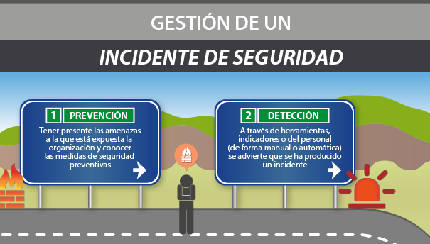
Incidentes de seguridad
Es cualquier evento que tenga o puede tener como resultado la interrupción de los servicios suministrados por un sistema informático y/o posibles perdidas físicas , de activos o financieras. Es decir, se considera que un incidente es la materialización de una amenaza.

Slide 24
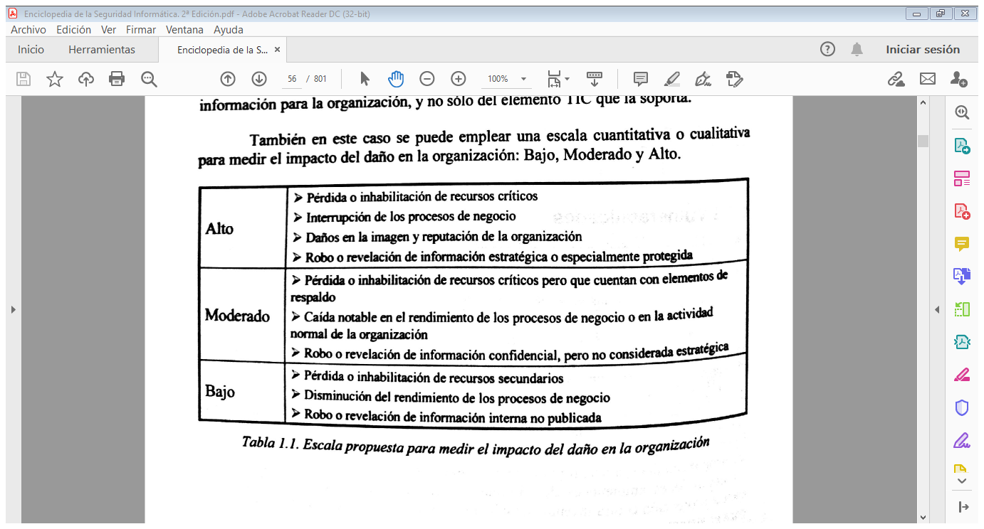
Impactos
Es la medición y valoración del daño que podría producir a la organización un incidente de seguridad.
Para valorar el impacto es necesario tener en cuenta tanto los daños tangibles como la estimación de los daños intangibles (incluida la información).
Notes:
También en este caso se puede emplear una escala cuantitativa o cualitativa para medir el impacto del daño en la organización bajo moderado y alto.

Slide 25

Riesgos
Es la probabilidad de que una amenaza se materialice sobre una vulnerabilidad del sistema informático, causando un determinado impacto en la organización. El nivel de riesgo depende, por lo tanto, del análisis previo de vulnerabilidades del sistema, de las amenazas del posible impacto que estas puedan tener en el funcionamiento de la organización.

Slide 26
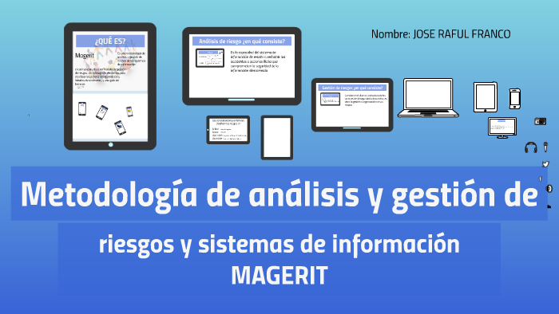
Metodología Magerit
Los objetivos de Magerit son:
Concienciar a los responsables de los sistemas de información de la existencias de riesgos y de la necesidad de adoptar las medidas para limitar su impacto.
Ofrecer un método sistemático para analizar tales riesgos.
Planificar las medidas oportunas para mantener los riesgos identificados bajo control.
Facilitar todos los procesos de evaluación , auditoria, certificación o acreditación.
https://protejete.wordpress.com/gdr_principal/matriz_riesgo/
Notes:
En España cabria destacar la metodología magerit (metodología de análisis y gestión de riesgos de los sistemas de información de las administraciones publicas. Están otras llamadas MARION y MELISA.
Asimismo como complemento de MAGERIT el centro criptológico nacional ha desarrollado una herramienta informática para facilitar el análisis y gestión de riesgos conocida como pilar.

Slide 27
Ejemplo de Evaluación de riesgo:
Activo: Servidor de ficheros de la organización
Amenaza: Fallo hardware en un servidor, con una probabilidad de ocurrencia baja (una vez cada 5 años).
Vulnerabilidad del sistema: alta, ya que no se dispone de un servidor alternativo ni de medidas redundantes. (como los discos Raid)
Impacto: Indisponibilidad durante 24 horas del activo afectado (hasta que sea reparado por el servicio técnico) por lo que se puede considerar como un impacto de nivel alto.
Nivel de riesgo: Se obtiene a partir de las tablas de valoración que se hayan adoptado, teniendo en cuenta que la amenaza es baja, la vulnerabilidad es alta y el impacto es alto.

Slide 28
Tabla para la evaluación de riesgos
 | Importancia para la organización (factor de ponderación) | Identificación de una amenaza | Probabilidad de materialización de una amenaza | Vulnerabilidad del sistema ante esta amenaza | Evaluación del impacto (económico) | Evaluación del riesgo
Recurso 1 | 8 | Amenaza X | 20% | 50% | 100.00 | 80.00
Recurso 2 | 6 | Amenaza y | 30% | 40% | 200.00 | 180.00
Notes:
Hay otras metodologías como OCTAVE, RISKWATCH,COBRA

Slide 29
Defensas, salvaguardas o medidas de seguridad
Es cualquier medio empleado para eliminar o reducir un riesgo. Su objetivo es reducir las vulnerabilidades de los activos, la probabilidad de ocurrencia de las amenazas y/o el nivel de impacto en la organización.
Medida de seguridad activa:
Es cualquier medida utilizada para anular o reducir el riesgo de una amenaza.
(medidas de prevención y medidas de detección)
Medida de seguridad pasiva: es cualquier medida empleada para reducir el impacto cuando se produzca un incidente de seguridad (medidas de corrección)

Slide 30
Ejemplos:
medidas preventivas: autenticación de usuarios, el control de accesos a los recursos, el cifrado de datos sensibles, la formación de los usuarios.
Medidas detectivas: sistemas de detección de intrusiones (IDS) o las herramientas y procedimientos para el análisis de los logs (registro de actividad de los equipos)
Medidas correctivas: las copias de seguridad, el plan de respuesta a incidentes
Defensas físicas: Medidas que implican el control de acceso físico a los recursos y de las condiciones ambientales en que tienen que ser utilizadas (temperatura, humedad, suministro eléctrico, interferencias)
Defensas lógicas: se encuentran relacionadas a autenticación de usuarios, control de acceso a los ficheros, cifrado de los datos sensibles.

Slide 31
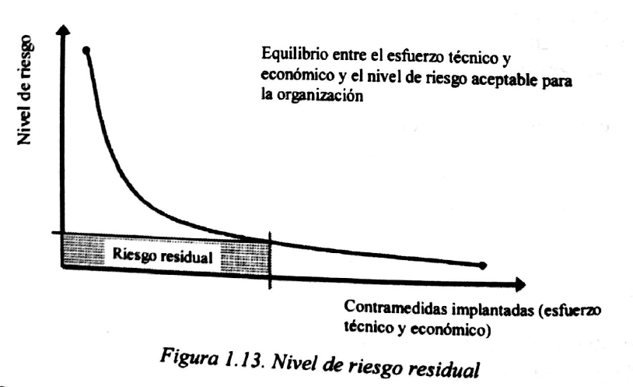
Nivel de riesgo residual
Se obtiene tras un nuevo proceso de evaluación de riesgos teniendo en cuenta que los recursos ya se encuentran protegidos por las medidas de seguridad seleccionadas
Representa el nivel de riesgo que la organización estaría dispuesta a aceptar , teniendo en cuenta que no resultaría beneficioso reducirlo aun mas debido al esfuerzo técnico y económico que ello conllevaría.
Notes:
Si el nivel de riesgo resultante para determinado activo todavía continuase siendo demasiado alto para los objetivos fijados por la organización, se tendrá que seleccionar medidas de seguridad adicionales y repetir nuevamente el proceso.
Conviene llevar a cabo una reevaluación del nivel de riesgo tras la implantación de las medidas de seguridad.
También es recomendable realizar nuevas evaluaciones del nivel de riesgo de forma periódica en la organización.

Slide 32
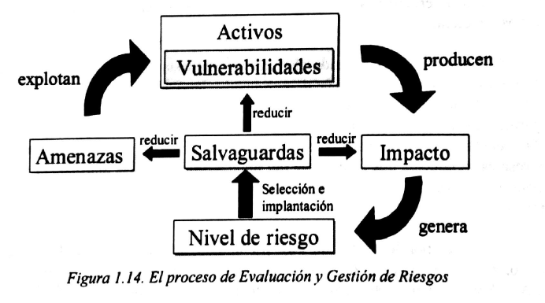
Todo lo anterior se resume en este diagrama: Proceso de evaluación y gestión de riesgos

Slide 33
Transferencia de riesgo a terceros
Mediante la contratación de una póliza de seguros especializada o bien a través de la subcontratación de un proveedor especializado en ofrecer determinados servicios de seguridad informática.
En lo que se refiere a la contratación de un seguro frente a daños o ataques informáticos , es necesario tener en cuenta que los aseguradores suelen exigir una valoración externa del sistema de seguridad de la organización.
Y la subcontratación de un proveedor especializado , con un planteamiento similar al de la propia seguridad física de las instalaciones de la organización que hoy en día suele estar subcontratada a una empresa especializada que se encarga del mantenimiento de las alarmas, el control de acceso del personal a las instalaciones.
Notes:
Las pólizas tradicionales de responsabilidad civil y cobertura de daños suelen excluir expresamente las perdidas ocasionadas por fallos y ataques informáticos : virus, hackers y crackers
Sin embargo las pólizas especializadas en la seguridad informática contemplan la cobertura de los daños propios de la organización derivados de ataques y otros incidentes de seguridad: perdidas económicas derivadas de las reparaciones y sustituciones de equipos y sistemas, daños ocasionados por la interrupción en el negocio etc..
La empresa contratada debe ofrecer un servicio permanente (24 horas al dia durante los 7 días de la semana) por parte de profesionales cualificados, monitorización de los registros de actividad en los equipos informáticos y del trafico en la red de la organización, actualización permanente de aplicaciones y de servidores filtrado de contenidos y mensajes dañinos, eliminación de virus

Slide 34
Referencias
Álvaro Gómez Enciclopedia de la seguridad Informática 2da edición, 2011 ISBN 9788499640365

